Slide 1
Крылатый,
мохнатый да масляный
русская народная сказка

Slide 2
Задачи:
Образовательные:
- учить детей передавать содержание сказки через театрализацию;
- учить точно передавать свои мысли в соответствии с замыслом;
- учить выделять главное из содержания; («Речевое развитие»)
Развивающие:
- развивать воображение, внимание, связную разговорную, монологическую речь, мышление, творческую активность детей.
( «Познавательное развитие»)
- вызвать сопереживание персонажей художественного произведения, реализация самостоятельной деятельности детей при показе сказки. («Художественно – эстетическое развитие»)
- развивать двигательную активность детей, мелкую моторику обеих рук. («физическое развитие»)
Воспитательные:
- воспитывать доброжелательное отношение друг к другу на примере героев сказки. («Социально-коммуникативное развитие»)

Slide 3
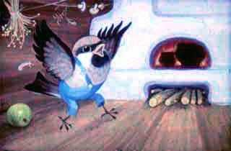
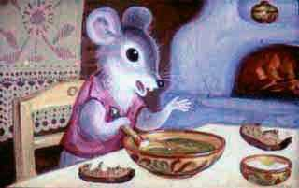

Slide 6
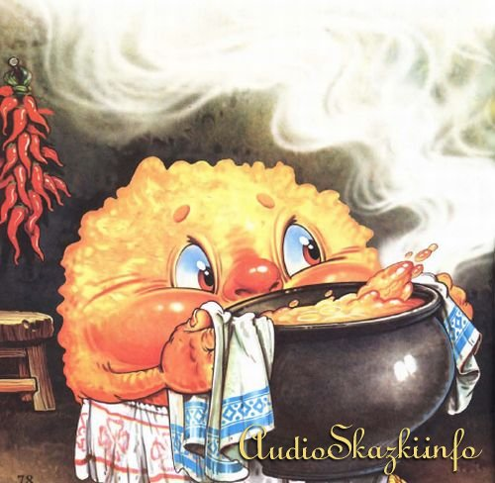

Slide 7
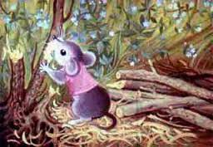

Slide 8
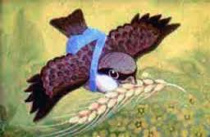

Slide 9
